Slide 1
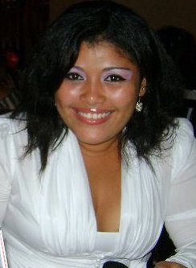
BUENAS NOCHES
Presentado:
VERONICA ALVARADO
KEIRA RIVERA
JEAN CAMAÑO

Slide 2
NEUROSIS

Slide 3
DEFINICIÓN
Las neurosis son episodios de desequilibrio psicológico que se presentan en personas que han alcanzado una FUNCIÓN mental relativamente adecuada.

Slide 6
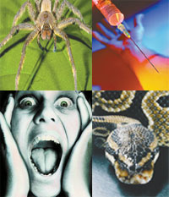
NEUROSIS FÓBICA
Caracterizada por una reacción defensiva
El fóbico se encuentra permanentemente en estado de alerta.
El fóbico puede llegar a comete agresiones violentas e incluso homicidios para aliviar su tensión fóbica
Los tipos de neurosis fóbicas son:
temor a los lugares cerrados.
Miedo a la suciedad.
Miedo a los animales.
La neurosis esta caracterizada por la angustia sobre personas situaciones o actos que se convierte en un objeto paralizador.

Slide 7
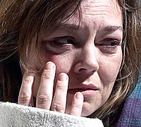
NEUROSIS OBSESIVO-COMPULSIVA
SE CARACTERIZA POR:
LA EMERGENCIA DE FENOMENOS OBSESIVOS
POR LOS MECANISMOS PSICOLOGICOS DE DEFENSA DEL OBSESIVO CONTRA SU PROPIA OBSESIÓN
SE CONTROLA A TRAVEZ DE MECANISMO DE REPETICIÓN CUANDO SE ASOCIA A UN PENSAMIENTO Y ACTOS QUE PROVOCAN ANGUSTIA.
TRASTORNOS INTELECTUALES Y AFECTIVOS

Slide 8
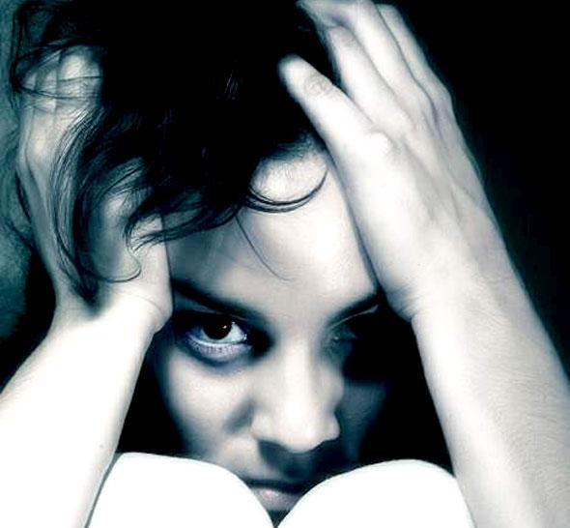
NEUROSIS DEPRESIVA
IMPLICA UNA CONDUCTA DE DEPRESION Y TRISTEZA RELACIONADO CON COMPLEJO DE CULPA.
PRESENTA :
PROBLEMAS PARA TRABAJAR
EL LENGUAJE ES LENTO
SE SIENTE ABANDONADO

